Slide 1

EXPORT EXCELLENCE
CERTIFICATE
CERTIFIKAT IZVOZNE IZVRSNOSTI
2026.

Slide 2

CERTIFIKAT upisan u Registar žigova pod brojem Z20221469 na nositelja Hrvatske izvoznike s važenjem do 10.11.2032.

Slide 3
NOSIOCI PRAVA NA ŽIG CERTIFIKAT IZVOZNE IZVRSNOSTI 2025/26
AD PLASTIK d.d.
Solin
KONČAR-Mjerni transformatori d.d. Zagreb
KONČAR – Distributivni i specijalni transformatori d.d. Zagreb
ŠESTAN BUSCH d.o.o. Prelog
ALTPRO d.o.o. Zagreb
TPK OROMETAL d.d. Oroslavje
METAL-ELEKTRO d.d. Donja Zelina
TAHOGRAF d.o.o. Sveta Nedjelja
Metalac Sever
Obrt
Vrbovec
OMCO CROATIA d.o.o.
Hum na Sutli
PODRAVKA d.d.
Koprivnica
PLIVA d.o.o.
Zagreb
LPT d.o.o.
Prelog
SELK d.d.
Kutina
VETROPAK STRAŽA d.d.
Hum na Sutli
HAIX OBUĆA d.o.o.
Mala Subotica
CAREL ADRIATIK d.o.o..
Labin
EUROCABLE d.o.o. Jakokovlje
ORQUA d.o.o.
Osijek
HYDROMAT d.o.o.
Ivanec
ĐURO ĐAKOVIĆ SPECIJALNA VOZILA d.d.
Slavonski Brod
BELUPO d.o.o.
Zagreb
LTH Metalni lije d.o.o.
Benkovac
KONČAR-ENERGETSKI TRANSFORMATRI d.o.o.
Zagreb

Slide 4
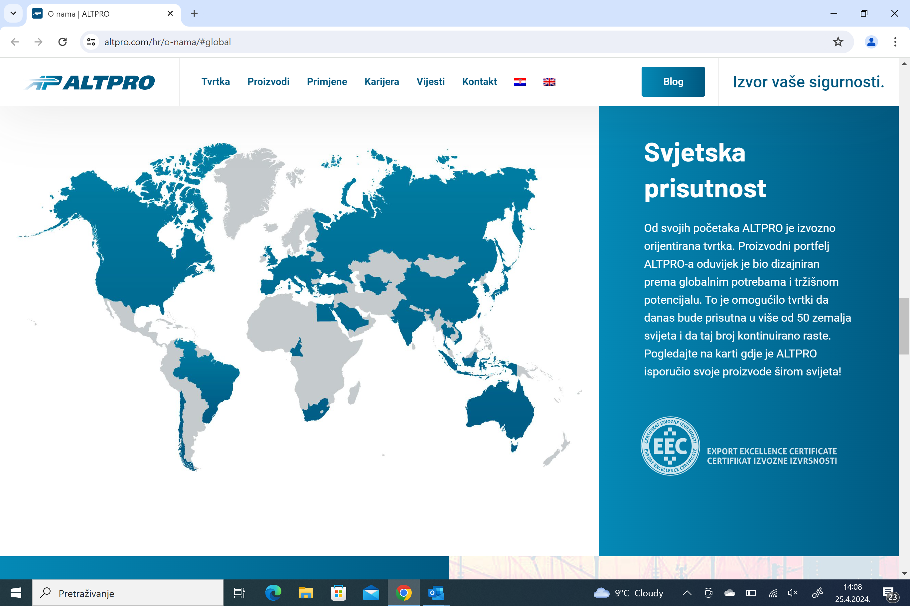
ALTPRO d.o.o. Certifikatom naglašava dugogodišnju izvoznu izvrsnost

Slide 5
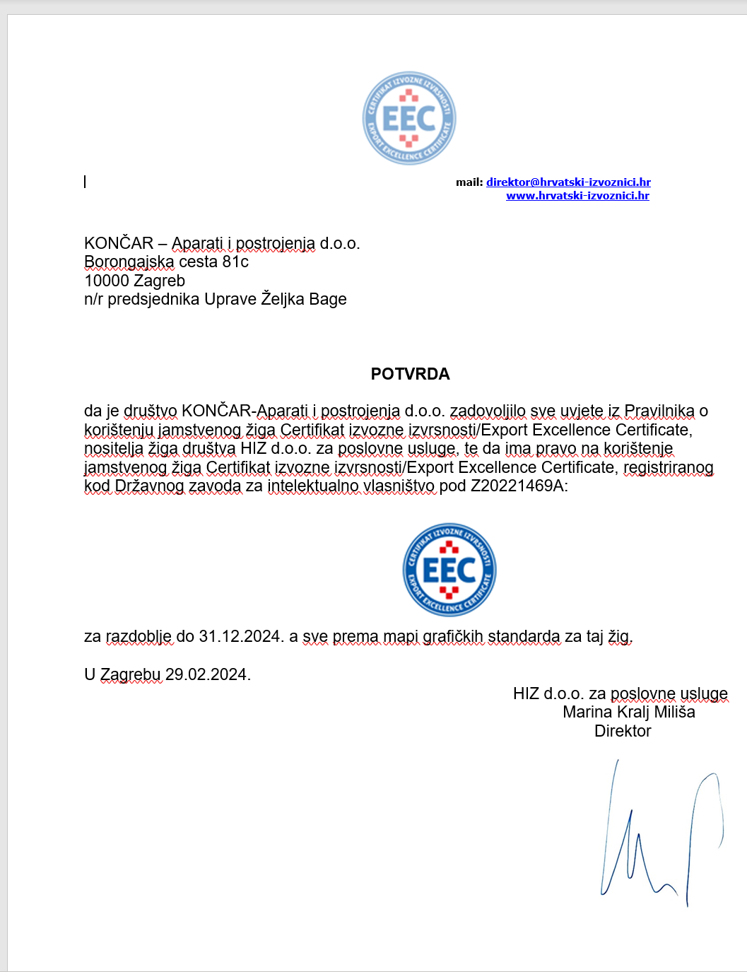
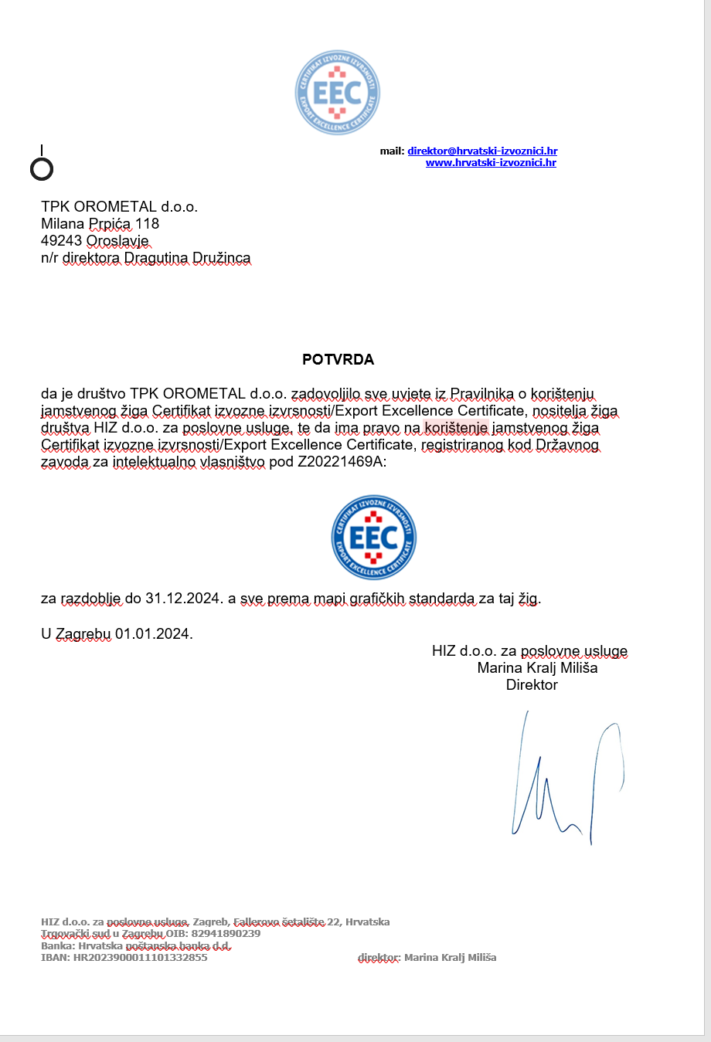
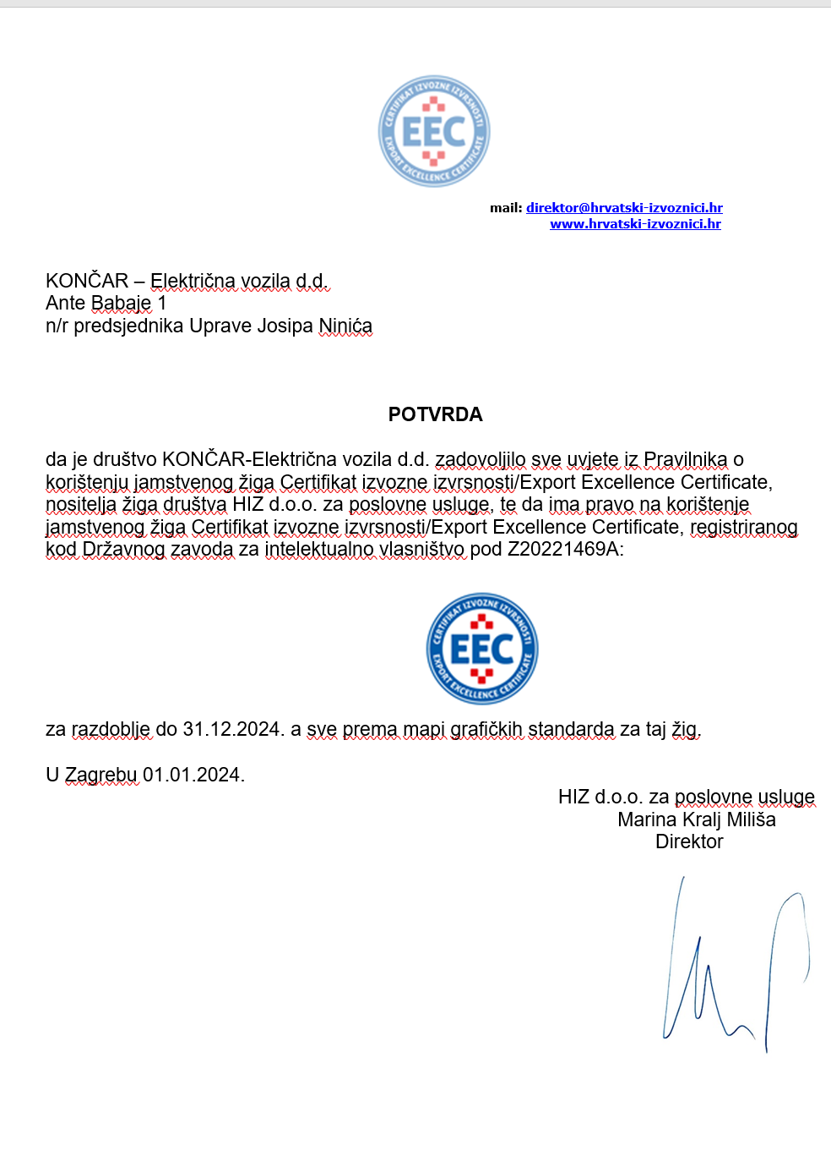
POTVRDE O PRAVU NA
CERTIFIKAT IZVOZNE IZVRSNOSTI

Slide 6
ZNAČAJKE CERTIFIKATA IZVOZNE IZVRSNOSTI
Certifikat izvozne izvrsnosti garantira:
provjerene IZVOZNE rezultate
dokazanu KVALITETU robe ili usluge
INOVATIVNOST
POVJERENJE kupaca i partnera
POSLOVANJE po propisanim standardima i normama

Slide 7
CERTIFIKAT IZVOZNE IZVRSNOSTI
Certifikat izvozne izvrsnosti/ Export Excellence Certificate se ne kupuje.
Pravo na posjedovanje se zaslužuje temeljem rezultata poslovanja u skladu s Pravilnikom o dodjeli certifikata.

Slide 8
Certifikat izvozne izvrsnosti imaju izvrsni izvoznici koji kvalitetnim i inovativnim proizvodima ili uslugama konkuriraju na svjetskom tržištu.
Izvoznici s Certifikatom izvozne izvrsnosti ističu se pred konkurencijom i kupci su spremni platiti više za njihov proizvod ili uslugu.

